Slide 1
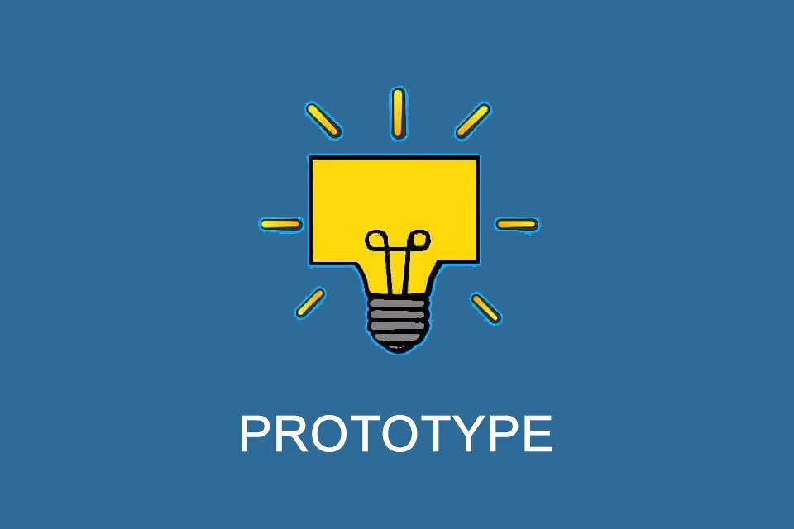

Slide 2

Wat is het Prototype Design Pattern?
Definitie: Het Prototype design pattern is een creational pattern dat het mogelijk maakt om objecten te kopiëren zonder dat je afhankelijk bent van hun concrete klasse.
Doel: Het biedt een manier om bestaande objecten te dupliceren via een gemeenschappelijke interface, zonder dat de code afhankelijk is van de concrete klassen van die objecten.

Slide 3

Waarom het Prototype Pattern Gebruiken?
Probleem: Het kopiëren van objecten vereist vaak kennis van de specifieke klasse van het object, wat leidt tot strikte koppeling en minder flexibiliteit.
Oplossing: Het Prototype patroon zorgt voor een generieke kloon methode die het mogelijk maakt om objecten te dupliceren zonder deze afhankelijkheid van de klasse. Dit vermindert complexiteit en verbetert de flexibiliteit.

Slide 4

Structuur van het Prototype Pattern
Prototype Interface: Bevat de kloon methode (clone()), die door concrete prototypes moet worden geïmplementeerd.
Concrete Prototype: Implementeert de kloon methode die een exacte kopie van het object maakt.
Cliënt: Maakt een kopie van objecten die de Prototype-interface implementeren, zonder kennis van hun specifieke klassen.

Slide 5

Voordelen van het Prototype Pattern
Flexibiliteit: Je kunt objecten dupliceren zonder afhankelijk te zijn van hun concrete klassen.
Verminderen van Subclassen: Vermijd het maken van meerdere subclasses voor objectconfiguraties. Gebruik in plaats daarvan prototypes en kloon ze.
Herbruikbaarheid: Herbruik bestaande objectconfiguraties via cloning, wat het gemakkelijker maakt om complexe objecten te genereren.

Slide 6
Nadelen van het Prototype Pattern
Complexiteit: Kan extra complexiteit toevoegen wanneer objecten diep geneste of complexe structuren hebben (zoals objecten die andere objecten bevatten).
Overhead: Het implementeren van cloning vereist dat elke klasse de clone() methode goed implementeert, wat kan leiden tot duplicatie van code.
Beperkingen van kopiëren: Sommige objecten (zoals die met externe afhankelijkheden of onkwetsbare velden) kunnen moeilijk of niet gekopieerd worden via het Prototype patroon.

Slide 7

Voordelen van het Prototype Pattern
Flexibiliteit: Objecten kunnen gekloond worden zonder afhankelijk te zijn van hun specifieke klassen.
Minder afhankelijkheid: Vermijdt koppeling aan concrete klassen en maakt het makkelijker om objecten te dupliceren.
Minder subklassen: Vermijdt het maken van veel subklassen voor verschillende configuraties van objecten.
Snellere object creatie: Biedt een efficiënte manier om objecten te maken via cloning in plaats van herhaalde initialisatie.

